Slide 1



Slide 2

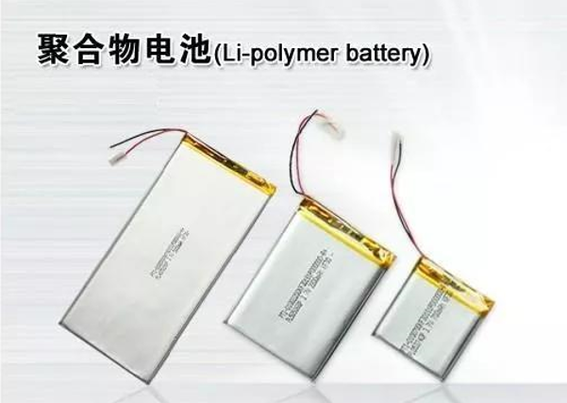

问题引入
锂电池终于等到诺贝尔
“足够好”先生
“锂电池之父”

Slide 3
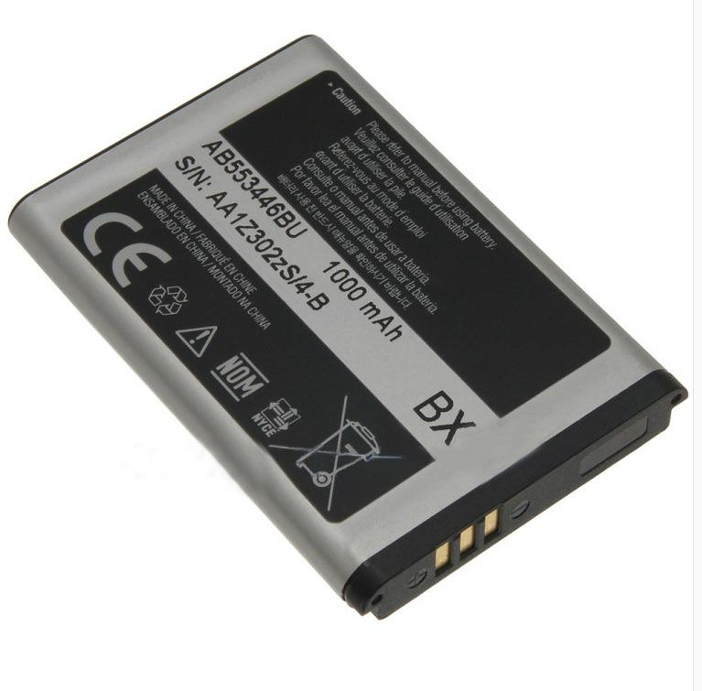

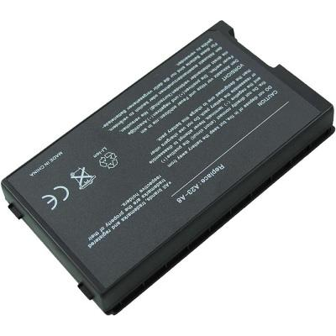
问题引入
可以充电的锂离子电池

Slide 4
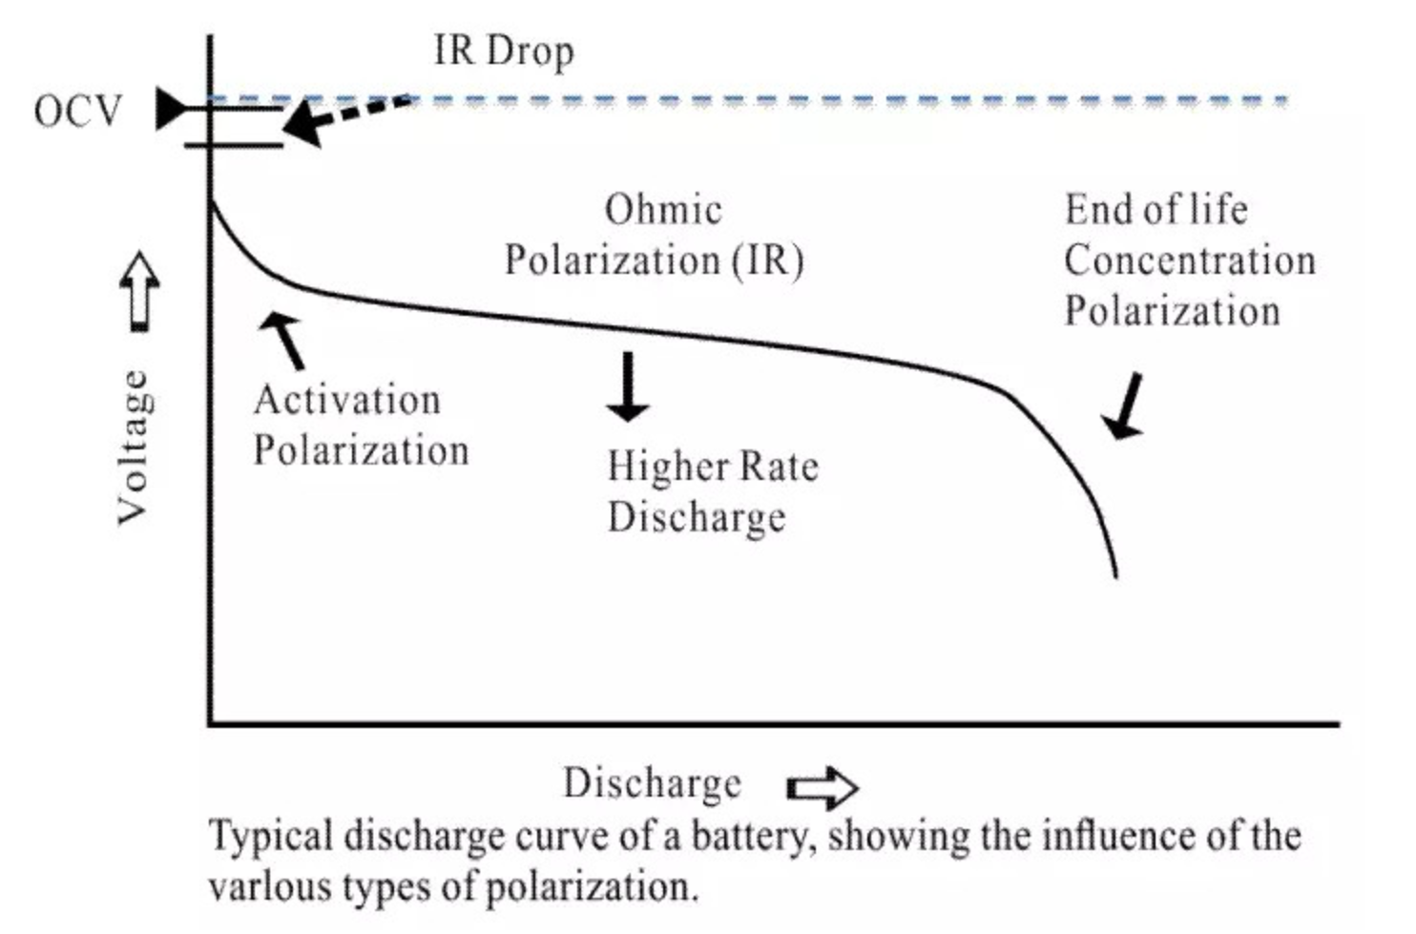
问题引入
欧姆极化
电压
浓差极化
活化极化
时间
电池的放电曲线及各种极化对电压的影响

Slide 5

问题引入
电压
凸
凹
时间
电池的放电曲线

Slide 6
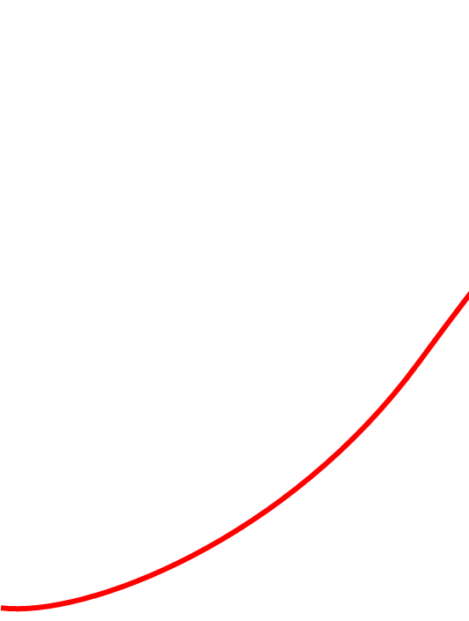

问题引入
投入量 | 0 | 1 | 2 | 3 | 4 | 5 | 6 | 7
总产量 | 0 | 19 | 48 | 81 | 112 | 135 | 144 | 133
200
180
160
凸
140
120
100
80
60
40
凹
20
0
1
2
3
4
6
7
5

Slide 7
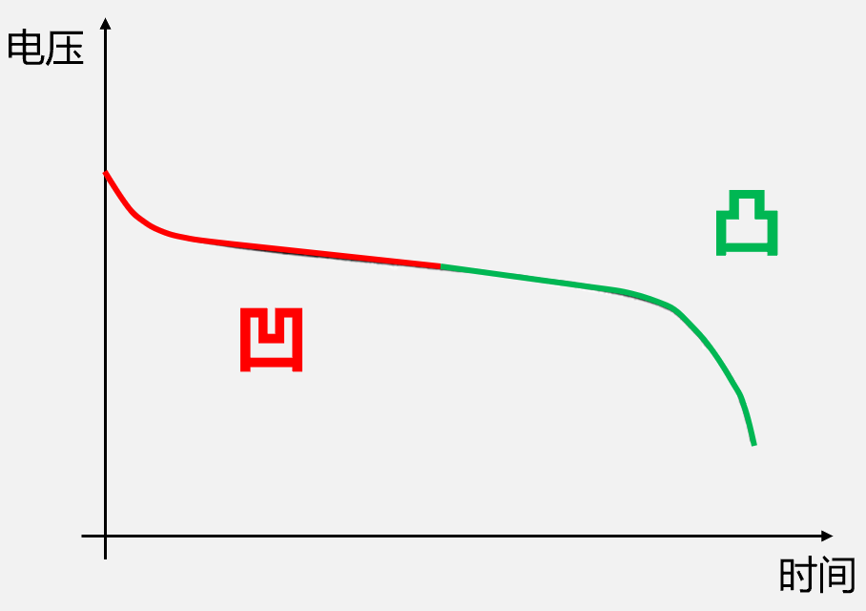
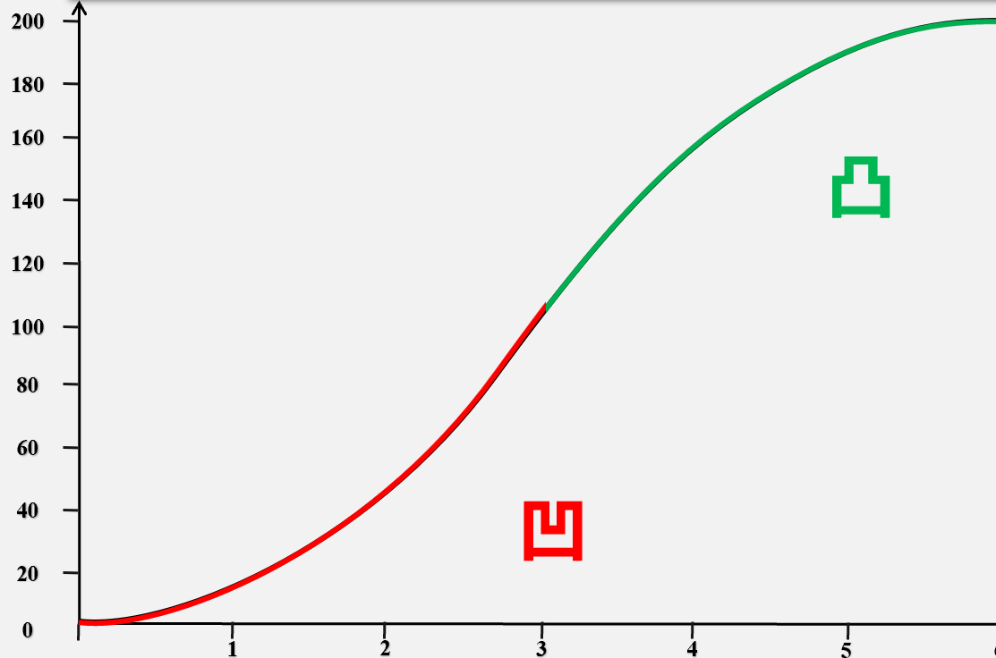
问题引入
【注】凹凸用来描述曲线的弯曲方向，与函数的单调性无关.

Slide 8
思考探究
弦在弧的上方
弦在弧的下方
Notes:
如何用精确的数学语言描述曲线的凹凸性？

Slide 9

归纳提炼
定义
设 在区间 I 上连续，如果对 I 上任意两点 ，恒有
$$则称 在 I 上的图形是凹 的.$$
（凸）

Slide 10

归纳提炼
定义
设 在区间 I 上连续，如果对 I 上任意两点 ，恒有
$$则称 在 I 上的图形是凹 的.$$
（凸）

Slide 11
问题求解
例1 判定曲线
在 上
的凹凸性.
麻 烦
分析：
任取 内两点 ，且 ，
要比较 与 的大小.

Slide 12
思考探究
切线在曲线的下方
切线在曲线的上方
Notes:
如何用精确的数学语言描述曲线的凹凸性？

Slide 13
思考探究
凹曲线
切线斜率增大
  单调递增

Slide 14
思考探究
凸曲线
切线斜率减小
  单调递减

Slide 15
思考探究
凹曲线
切线斜率增大
  单调递增
凸曲线
切线斜率减小
  单调递减

Slide 16
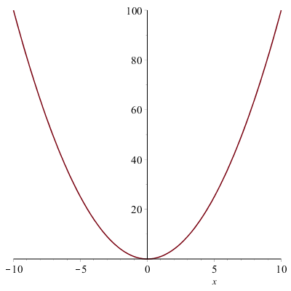
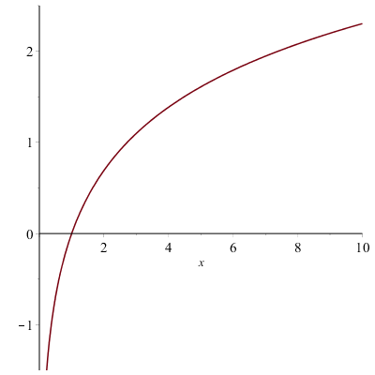
思考探究
曲线是凹的.
曲线是凸的.

Slide 17
思考探究
【猜想1】
若函数 在 内 ,
？
曲线
在 上凹的.
【猜想2】
若函数 在 内 ,
？
曲线
在 上凸的.
分析：
任取 内两点 ，且 ，
泰勒定理
【猜想1】
要证明
Notes:
验证结论

Slide 18
推理论证
证明：
同理可证，猜想2也成立.

Slide 19
归纳提炼
定理
设函数 在 上连续，在 内具有二阶导数，
，
(1) 若在 内
  则 f (x) 在 上的图形是凹的；
(2) 若在 内
，
  则 f (x) 在 上的图形是凸的.
Notes:
二阶导数符号判定凹凸性

Slide 20
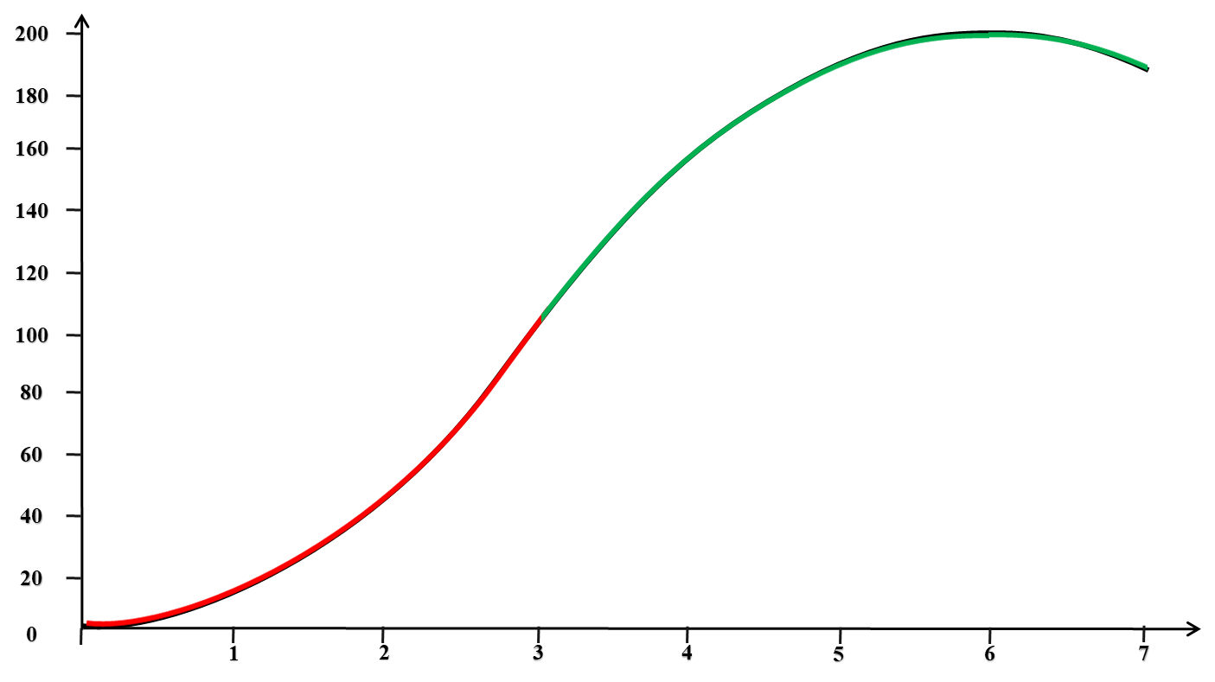
应用拓展
例1
判定曲线
在 上的凹凸性.

Slide 21
应用拓展
例1
判定曲线
在 上的凹凸性.

Slide 22
应用拓展
例2
求曲线
和 的拐点.
解
当 时，
当 时，
曲线在 为凸的；
是不可导点，
不存在
当 时，
当 时，
曲线在 为凹的；
曲线在 为凹的；
当 时，
所以点 是曲线的拐点.
曲线在 为凸的；
所以点 是曲线的拐点.

Slide 23
应用拓展
可能的拐点
1
2
纵坐标的
二阶导数为零的点
纵坐标二阶导数不存在的点
【注】
不能保证
为曲线 y = f (x)
的拐点.
f (x) = x⁴ , x∈(−∞,+∞).

Slide 24
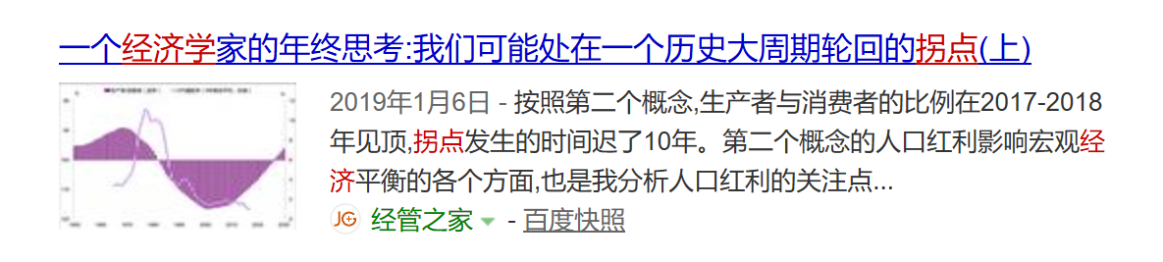



应用拓展

Slide 25
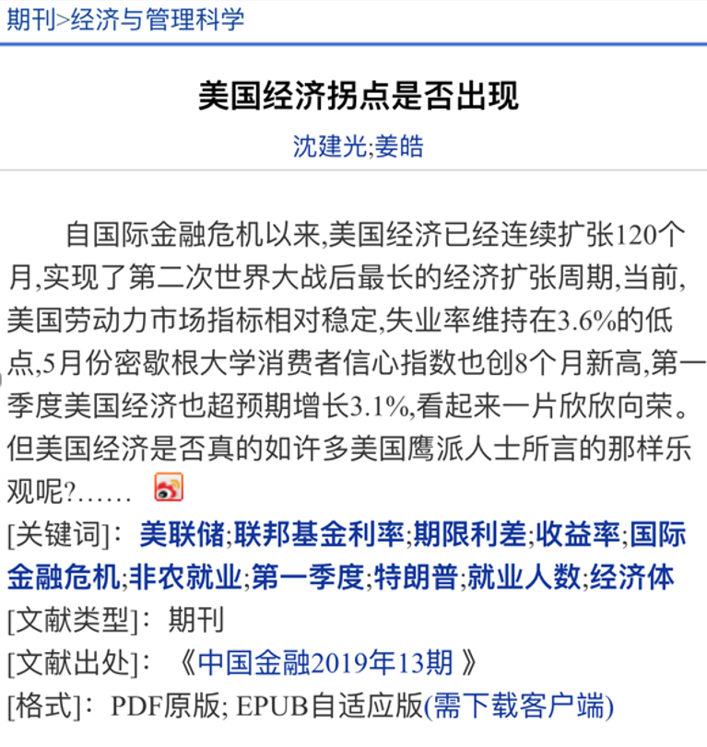
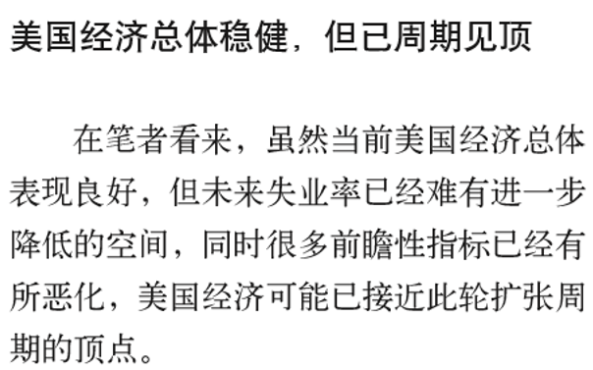
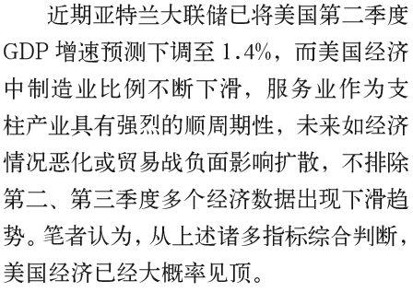
应用拓展

Slide 26
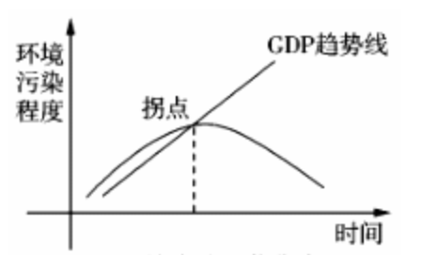
应用拓展
下图是美国经济学家格鲁斯曼用来描述经济发展与资源、环境变化关系的曲线. 在我国，图中的拐点出现，必须 ( )
A．提高自主创新能力，建设创新型国家
B．降低经济发展的速度
C．推动资源节约型环境友好型社会建设
D．优化出口投资和消费的比例

Slide 27
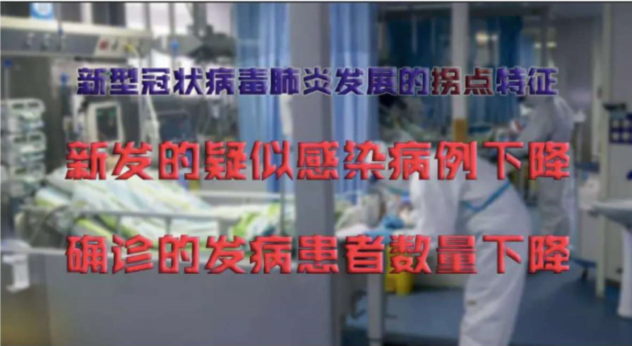
应用拓展
Notes:
https://baike.baidu.com/reference/24378057/f621qXVJHM-ZfFKo_6f8cRT-8pr-3P4oHlpK5Wd7jdM5_1HPHtLl4p35l-KAuq1jM6yi6o2O-sqRDFR84EuWvQ

Slide 28
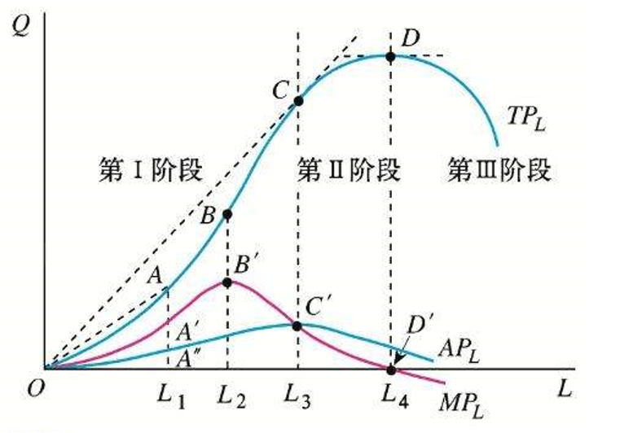
应用拓展
产量
总产量
拐点
达到最大
平均产量
劳动
边际产量
短期生产曲线

Slide 29
应用拓展
短期生产曲线

Slide 30
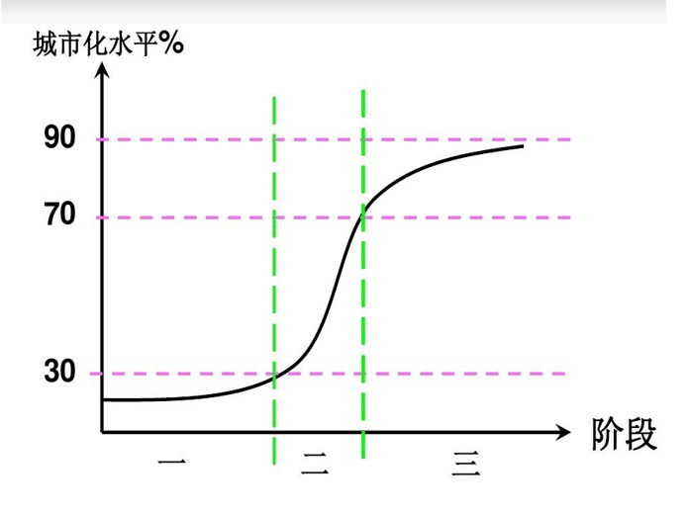
应用拓展
城市化水平%
90
成熟阶段
70
加速阶段
30
缓慢发展阶段
一 二 三
阶段
世界城市化进程的三个阶段

Slide 31
应用拓展
速度减慢
加速度小于零
速度达到极大值
审时度势
加速度等于零
速度加快
加速度大于零
物体变速直线运动曲线

Slide 32
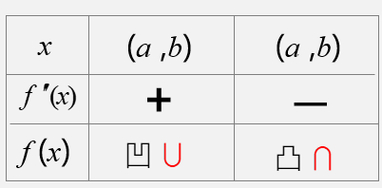
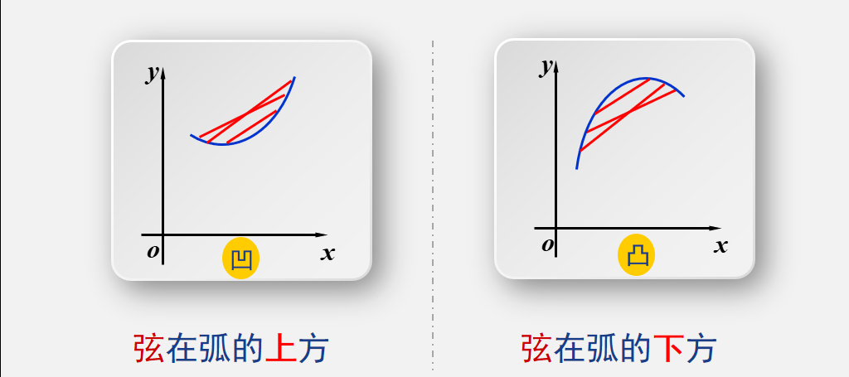
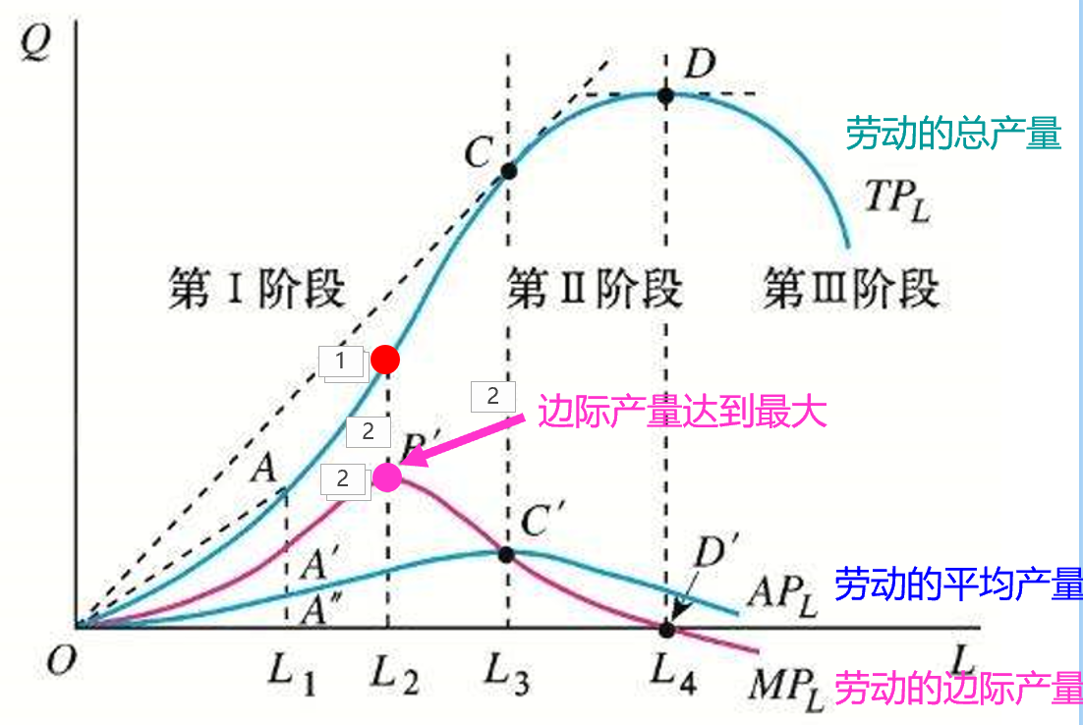
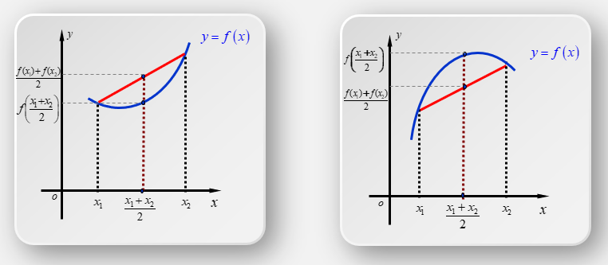
课堂小结
判定定理
直观定义
曲线的
凹凸性
具体应用
精确定义

Slide 33




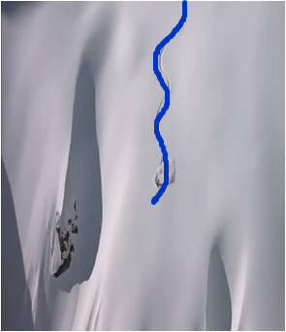

敬请各位专家指导！

